Slide 1
基于openstack的mysql数据库搭建过程整理
2019-07-17

Slide 2
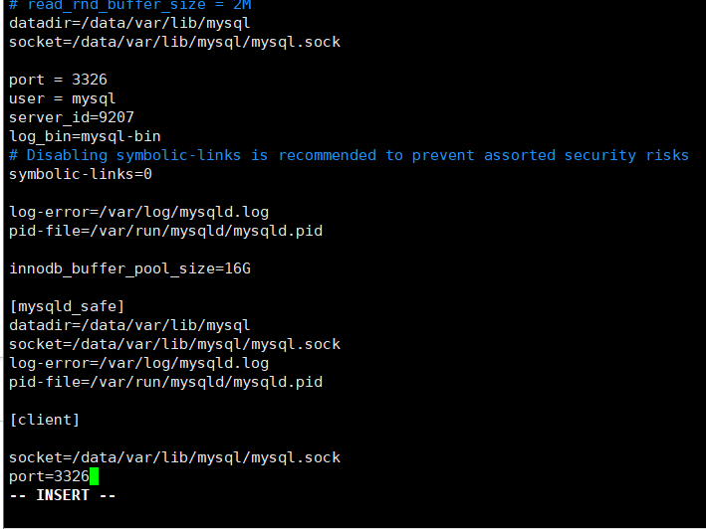
mysql基础配置
机器ip:10.10.1.75
端口：3326

Slide 3
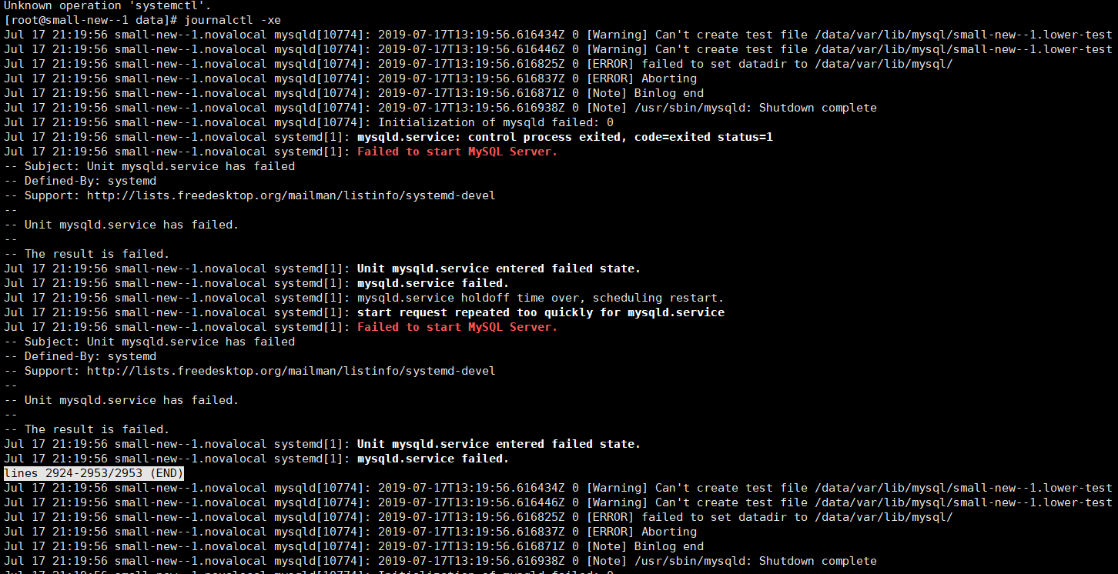

Slide 4
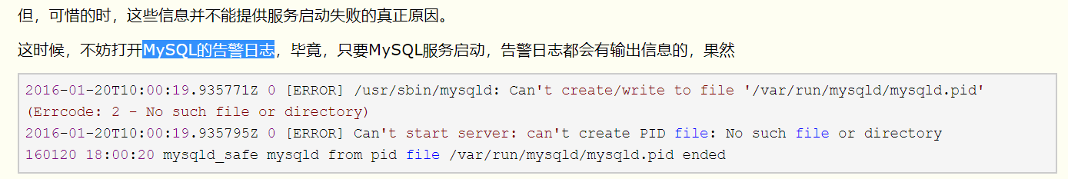
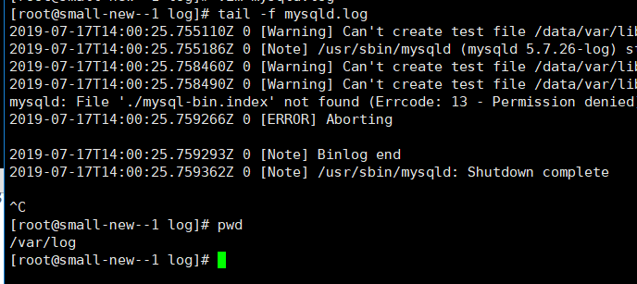
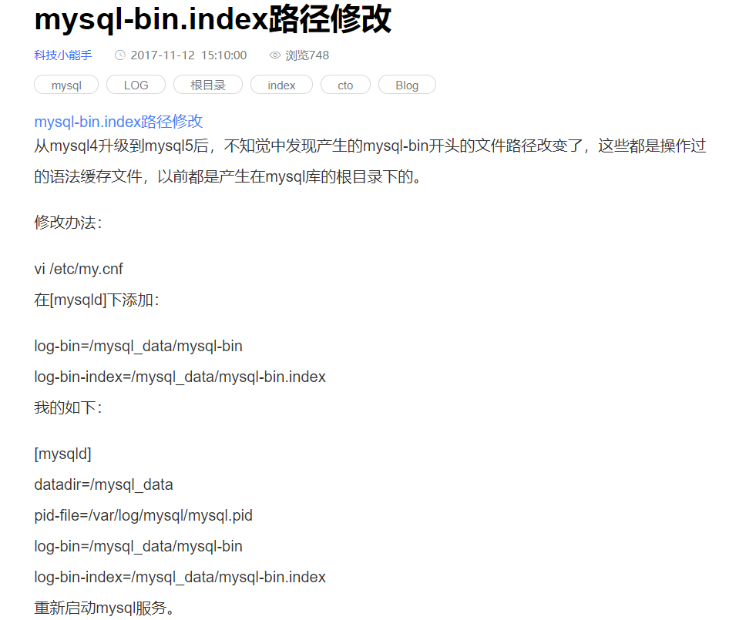
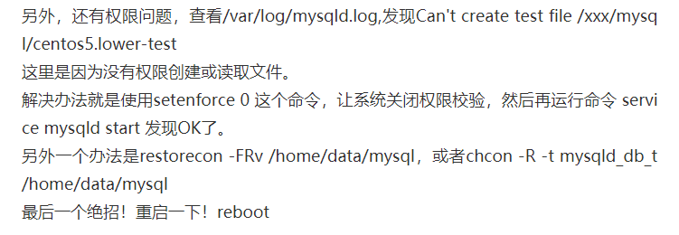
告警日志文件查看 路径/var/log/mysqld.log

Slide 5
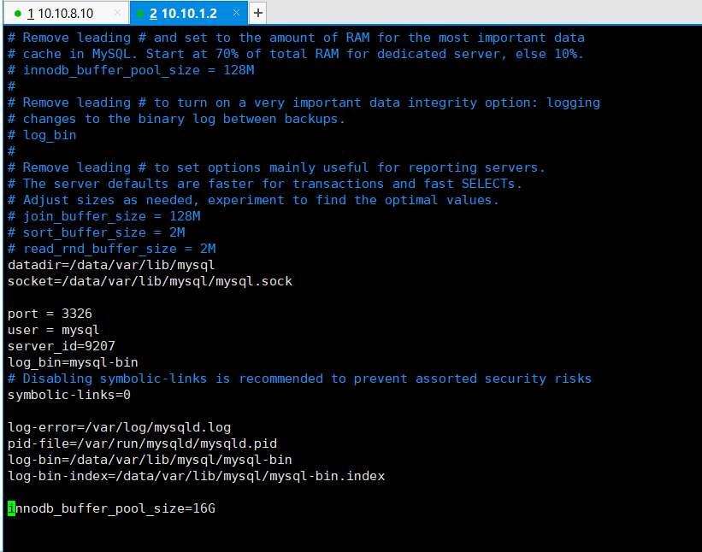

成功版本的my.conf文件和机器操作
运行后，查看日志文件
提示文件无法写入时： 输入 setenforce 0 让系统关闭权限校验。

Slide 6
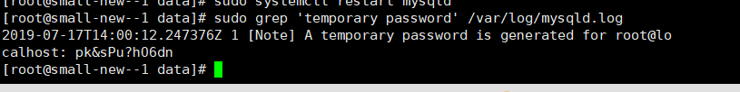
数据库启动成功后的 密码信息
root / pk&sPu?hO6dn

Slide 7
THE END

